Slide 1



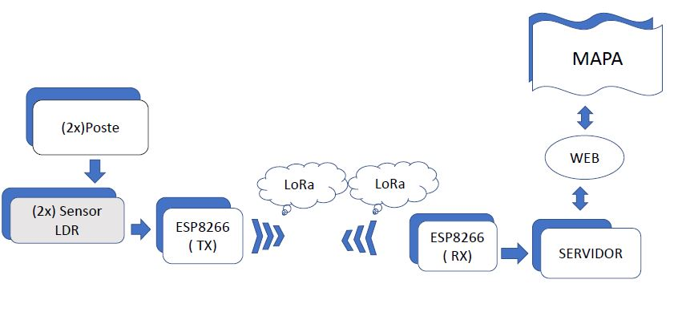
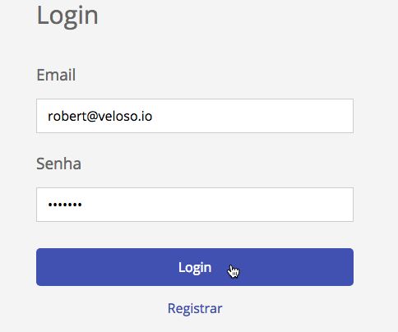
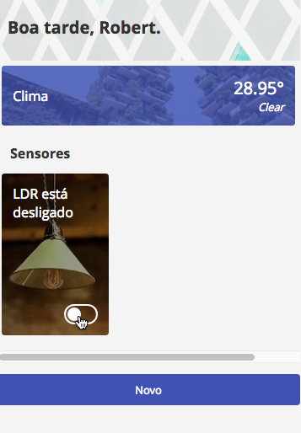
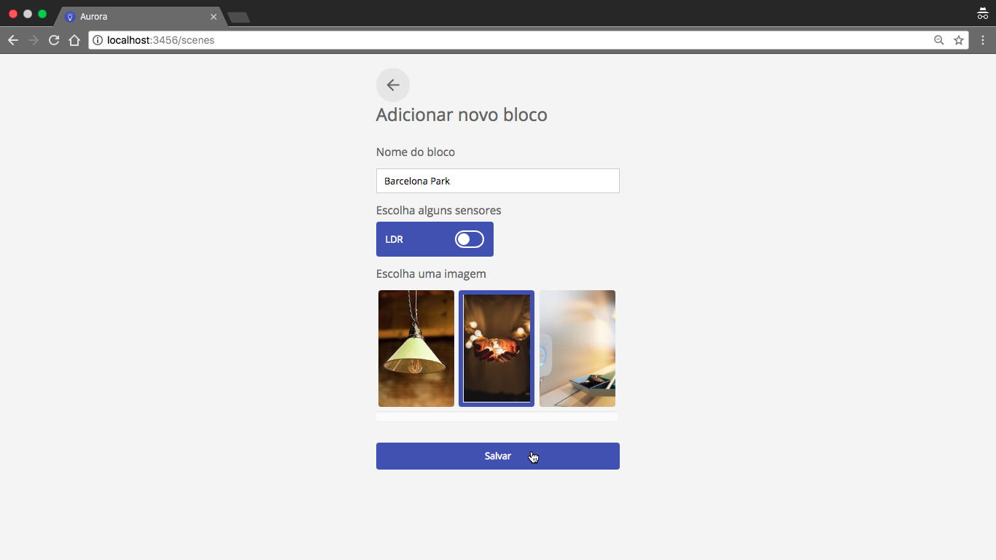
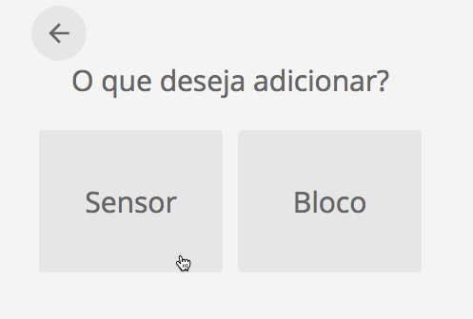


AURORA LIGHTS
1 INTRODUÇÃO
É inegável que soluções estão sendo desenvolvidas com foco em auxiliar a sociedade por meio da automação de funções. Dentre essas soluções disponíveis, ainda há espaço para melhorias em diversas áreas, como por exemplo, na gestão energética. Com isso, visando, inicialmente, a economia de energia da região do Norte de Minas é proposto um poste inteligente a fim de substituir a energia elétrica pela solar.
2 OBJETIVOS
Nesse sentido, o projeto a ser abordado, consiste no desenvolvimento de um protótipo capaz de prover economia de energia e monitoramento do seu funcionamento em tempo real / o tempo todo (real time/all time).
Figura 1: Diagrama de blocos, apresentando a arquitetura do projeto.
4 RESULTADOS/CONCLUSÃO
Esperamos que o nosso projeto possa incentivar a utilização da IoT (Internet das Coisas / Internet of Things) nas políticas públicas de gestão de recursos. E além disso, promover a utilização de fontes alternativas de energia, tendo em vista a existência de um grande potencial da energia fotovoltaica na região do norte de Minas Gerais.
3 METODOLOGIA
A metodologia está baseada em pesquisas de campos, bibliográficas e testes experimentais. Dessa forma, utiliza-se o sensor LDR, para medição da intensidade luminosa, e o módulo LoRa em conjunto com a plataforma de desenvolvimento Nodemcu ESP 12e (ESP8266), para o processamento dos dados coletados e o seu envio, caso haja algum problema, para um backend. Com base nesses dados, foi possível localizar o dispositivo, além de buscar melhores implementações que diminuíssem os custos do projeto. Devido a tais especificações, durante a etapa inicial, o projeto teve foco na comunicação entre os dispositivos e configuração do backend, conforme é apresentado na figura 1 ,e, posteriormente, fizemos a implantação da placa fotovoltaica para captação da luz solar que foi convertida em energia para o poste.
5 REFERÊNCIAS
Disponível em: < https://www.espruino.com/Tutorials > Acesso em: 20 jul.2018.
Disponível em:< https://www.espruino.com/SX127x> Acesso em: 22 jul. 2018.
WILLIAMS, G. Making Things Smart: 1st. ed. San Francisco, CA : Maker Media, 2017.
¹Acadêmicos do 2º período do curso de Engenharia de Controle e Automação
²Acadêmicos do 2º período do curso de Engenharia de Produção
³Acadêmicos do 2º período do curso de Engenharia de Computação
⁴Professor orientador
Projeto do XVII Seminário da Interdisciplinaridade do Cálculo desenvolvido na disciplina de Física, Programação e Introdução a Computação.

